Slide 1

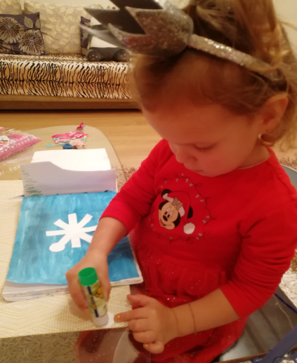

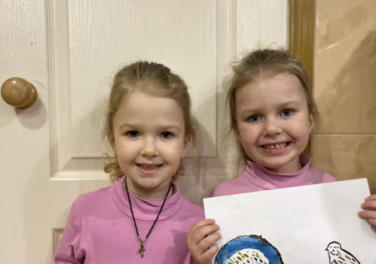
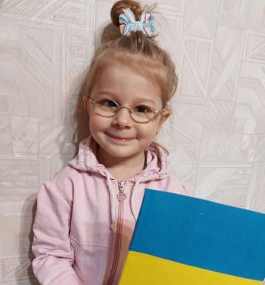
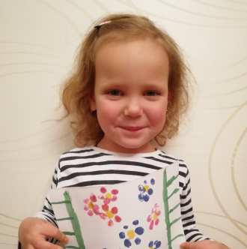
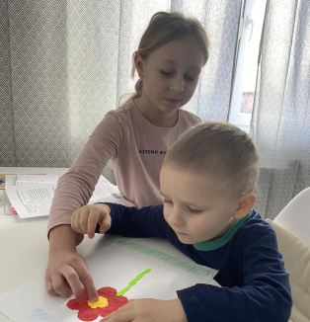
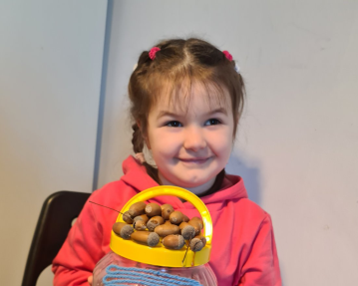
Особливості організації дошкільної освіти в умовах воєнного стану з досвіду роботи Донецького закладу дошкільної освіти (ясла-садок) №1
Донецької селищної ради Ізюмського району Харківської області

Slide 2



Організація освітнього процесу відбувається з урахуванням безпекової ситуації за допомогою дистанційної форми роботи з використанням синхронного і асинхронного навчання.

Slide 3

Педагоги закладу проводять дистанційну форму навчання дотримуючись всіх вимог
Синхронний режим | Асинхронний режим
Відеоконференції : ZOOM Google Meet Месенджери Viber Telegram | Месенджери Viber Telegram Соціальні мережі Facebook, YouTube Хмарні сервіси OneDrive Google Диск YouTube

Slide 4


Мета: надання освітніх послуг шляхом застосування у навчанні сучасних інформаційно-комунікаційних технологій за певними освітніми рівнями відповідно до державних стандартів освіти.

Slide 5




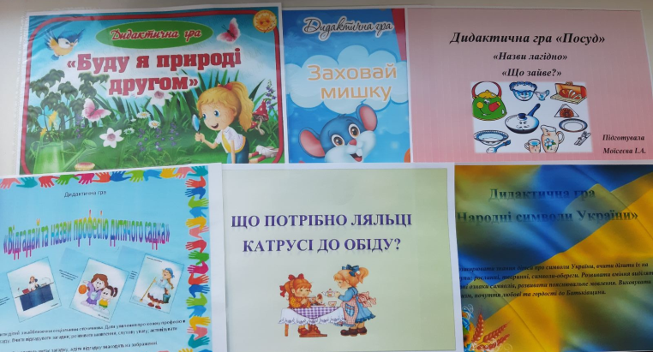




Упродовж робочого часу педагогічні працівники:
виконують обов’язки, передбачені трудовим договором;
організовують та проводять освітній процес ;
складають план роботи;
записують відео-заняття;
виготовляють дидактичні ігри та наочний
матеріал;
відповідають на дзвінки керівника,
перевіряють електронну пошту та
оперативно відповідають на
звернення

Slide 6


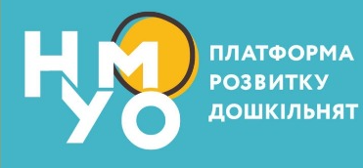


Разом з власними розробками ми використовуємо у роботі матеріали, розміщені на сайті МОН
«Сучасне дошклілля під крилами захисту» https://mon.gov.ua/ua/osvita/doshkilna-osvita/suchasne-
doshkillya-pid-krilami-zahistu;
платформу розвитку дошкільнят «НУМО» https://numo.mon.gov.ua/;
Також відвідуємо корисні та цікаві сайти
З любов’ю до дітей
https://www.youtube.com/user/
SonechkoProject/videos
МегаЗнайка
http://www.megaznaika.com.ua/
Медіаграмотність і критичне мислення в закладі дошкільної освіти
https://www.aup.com.ua/uploads/Mediahramotnist_V_Zakladi_Doshkilnoi_Osvity_AUP_2020.pdf
Розвиток дитини. Практичні завдання
http://childdevelop.com.ua/worksheets/
Та інші

Slide 7

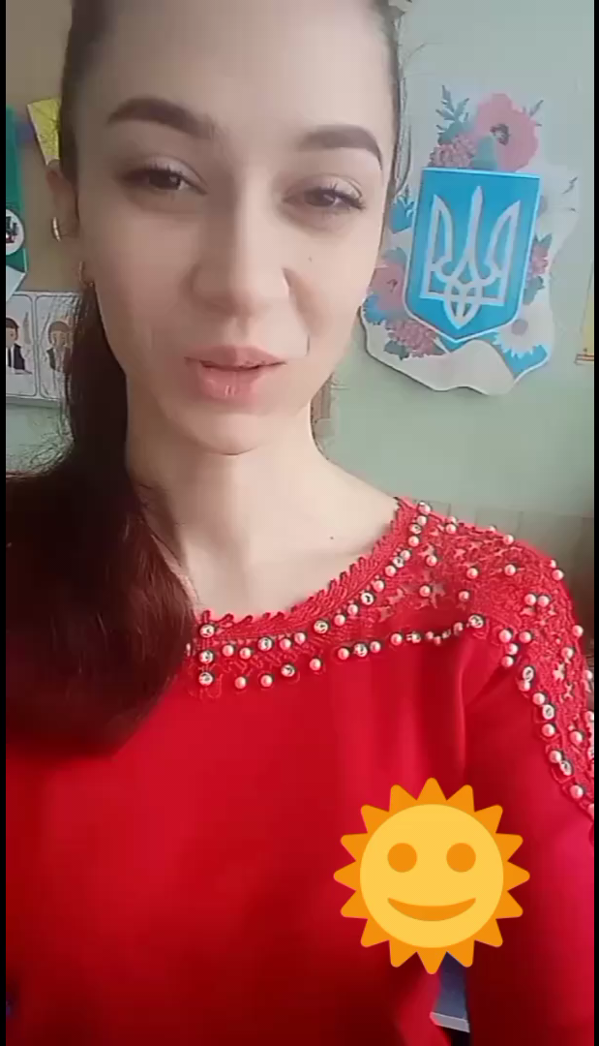

Кожен день починається зі спілкування!
Вихователі записують невеличке повідомлення де вітають дітей і націлюють на виконання поставлених завдань згідно теми тижня.

Slide 8
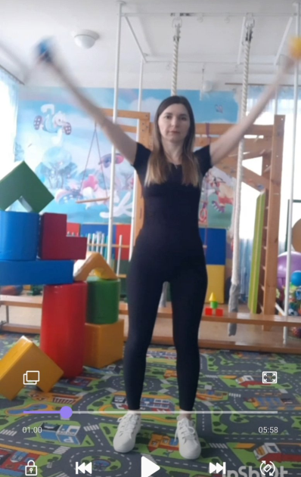
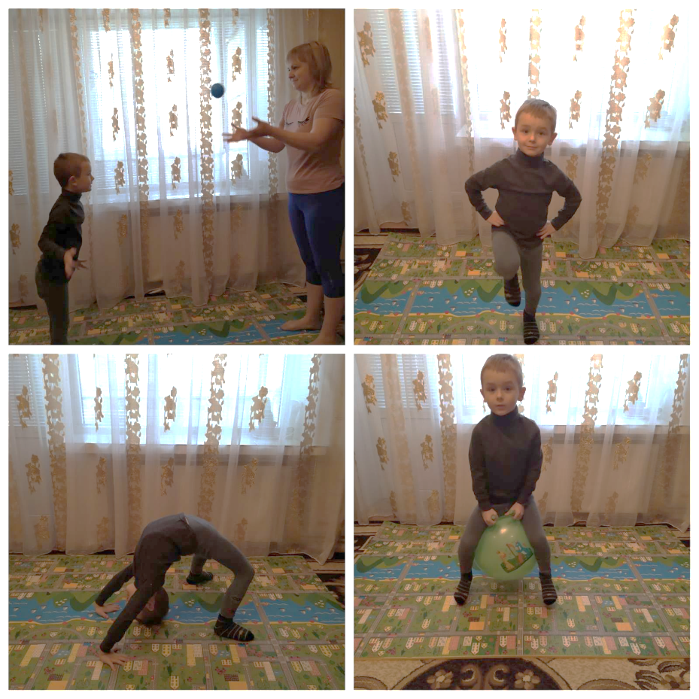
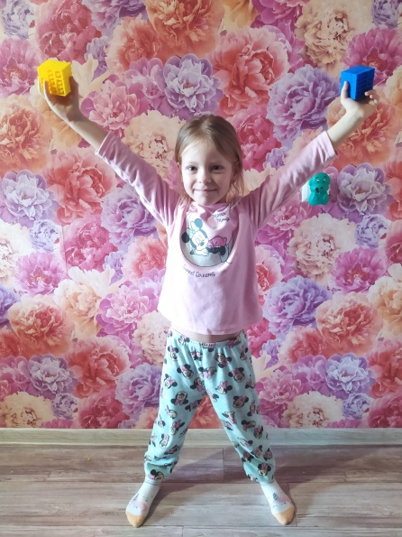

Ранкову зарядку дітям пропонують виконати разом з батьками

Slide 9
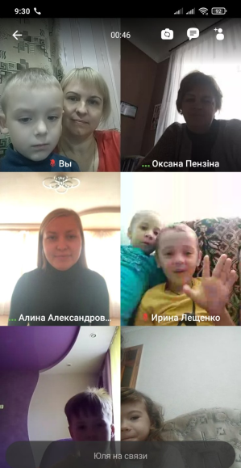
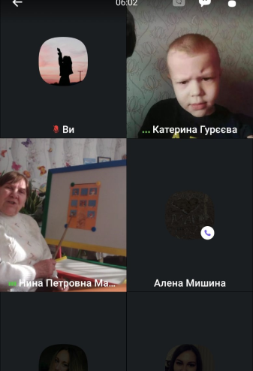
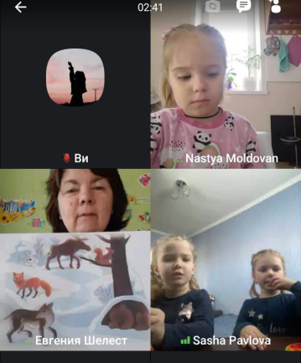
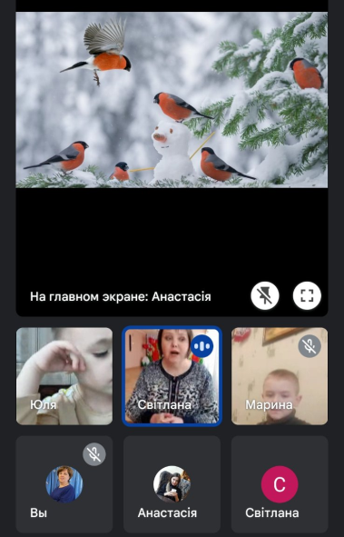
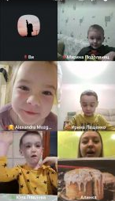
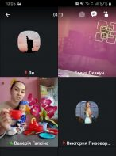
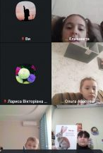
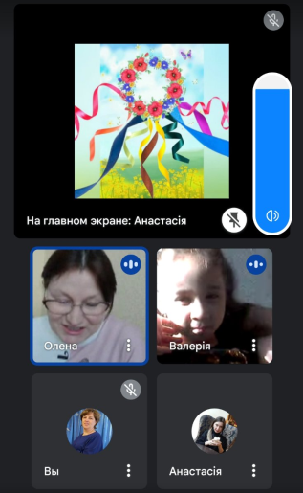
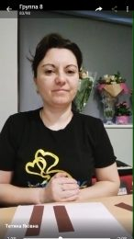
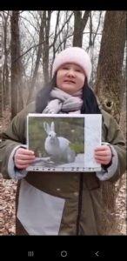
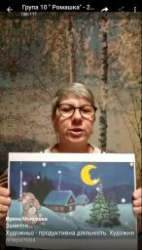
Заняття
(в синхронному режимі)
згідно розкладу.

Slide 10
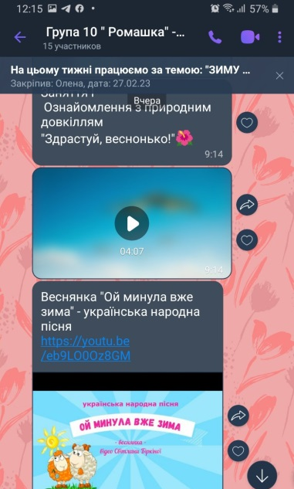
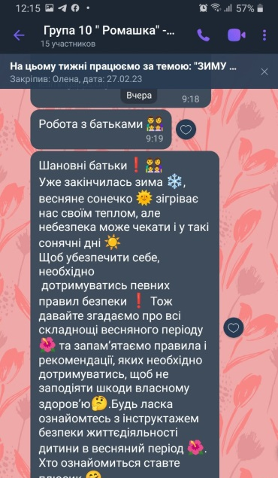
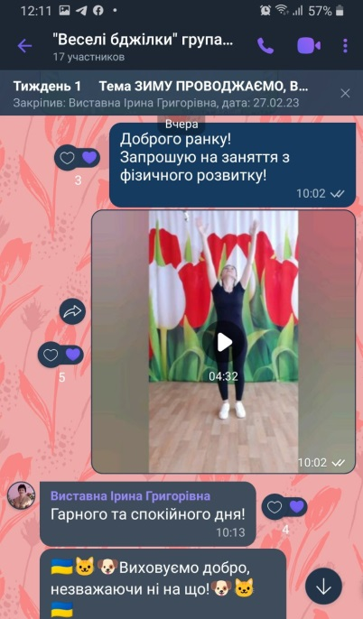
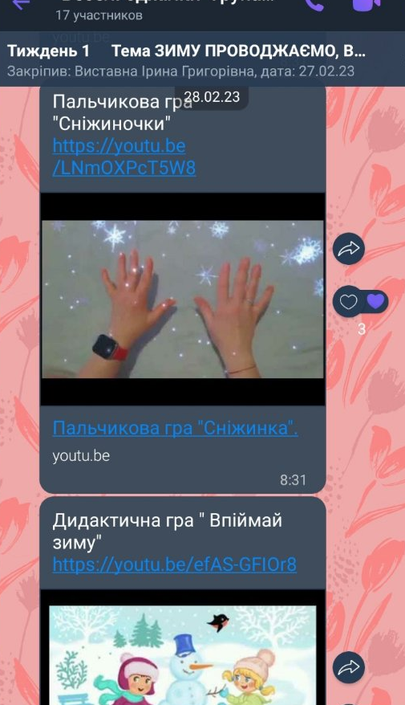
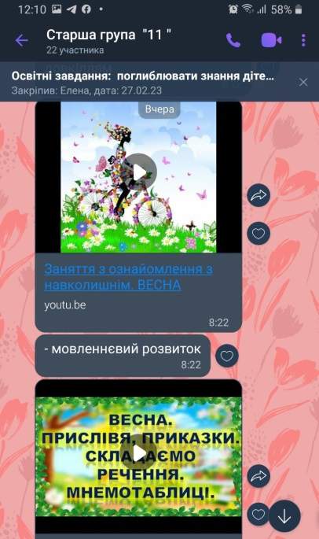
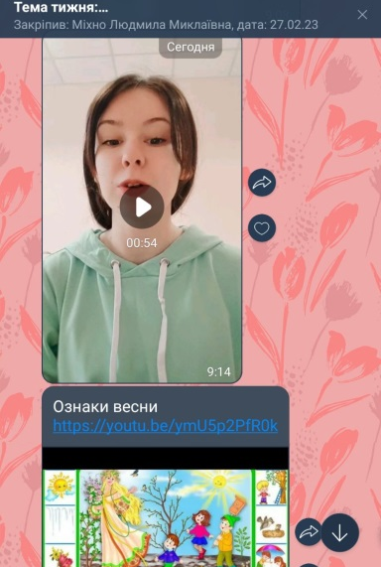
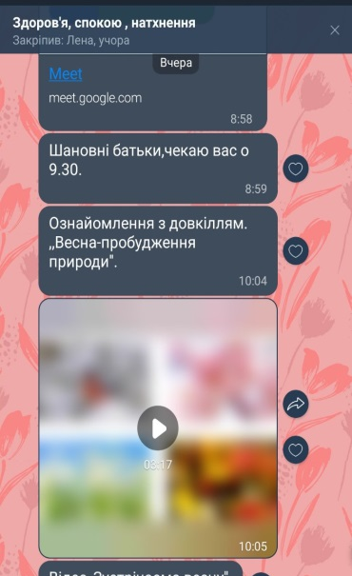
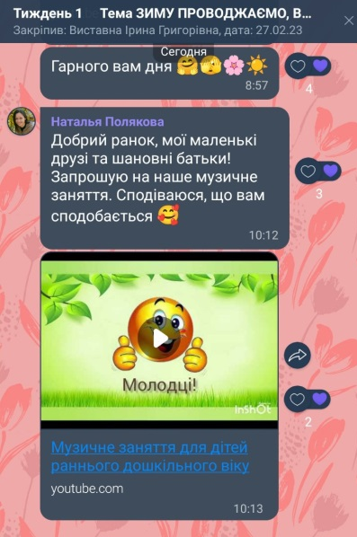
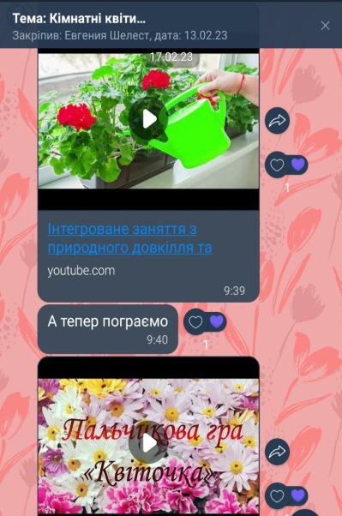
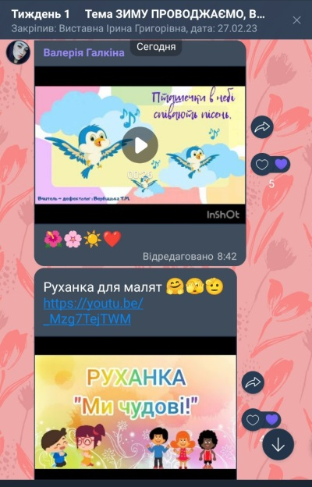
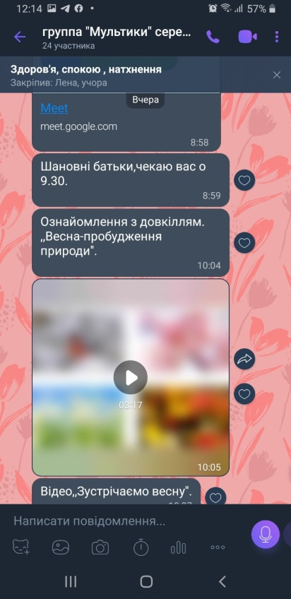
Робота в асинхронному режимі

Slide 11
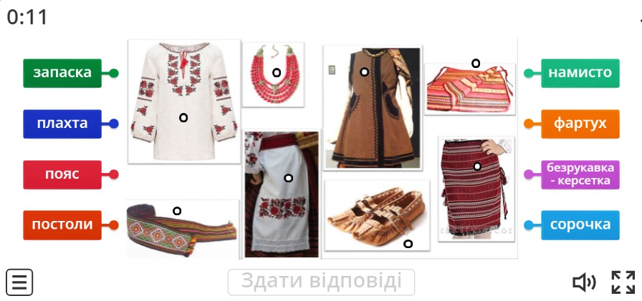
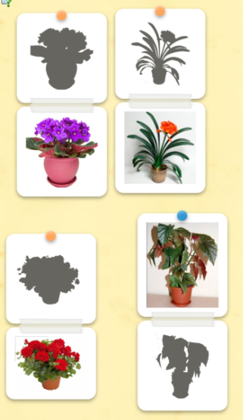

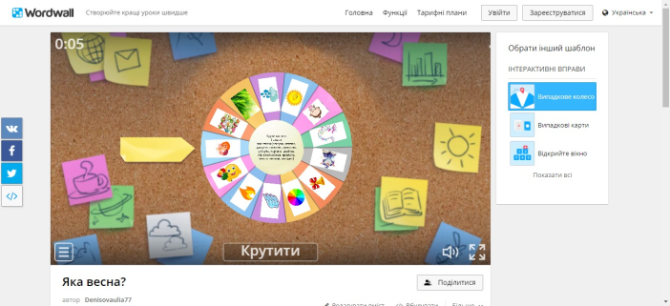
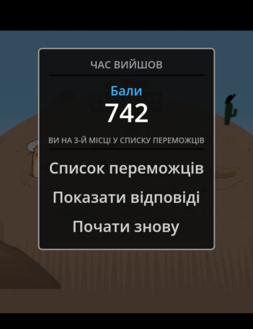

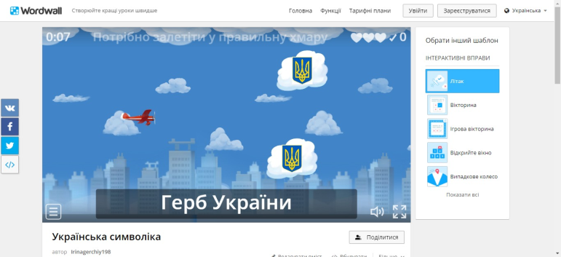
Гра завжди бажана для дитини.
Вона створює позитивний емоційний настрій, на якому всі психічні процеси протікають активно.

Slide 12
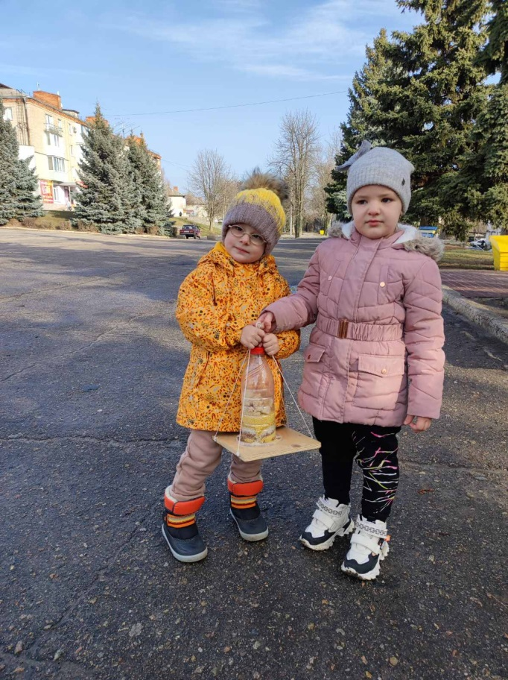
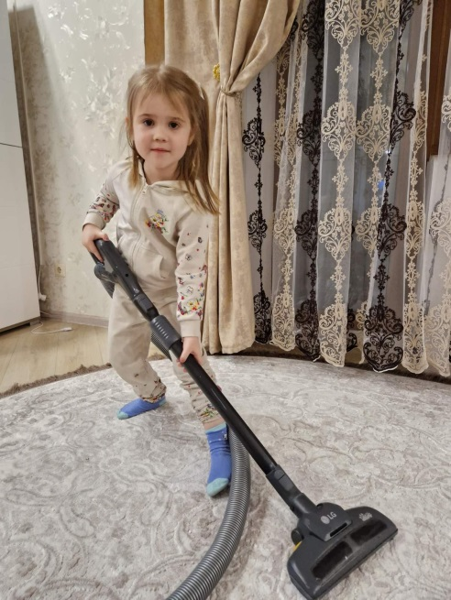
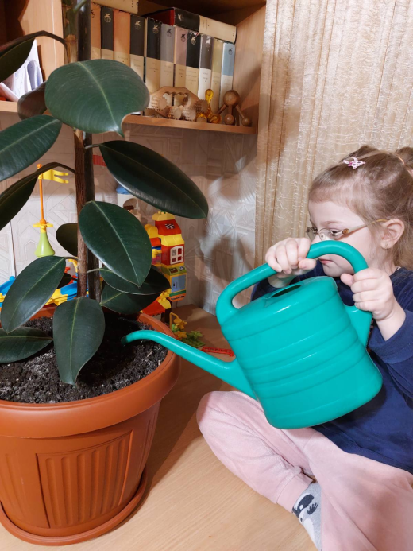
У дошкільників є бажання самостійно діяти з предметами зі «світу дорослих» — мити посуд, накривати на стіл, підмітати, поливати квіти тощо. Тож кожного дня малюкам надають посильні трудові доручення.

Slide 13
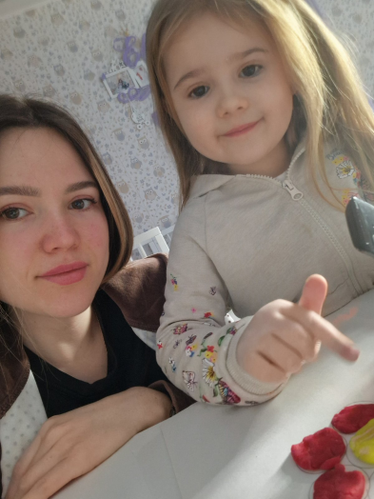


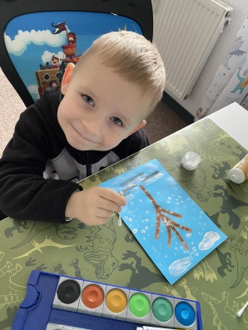
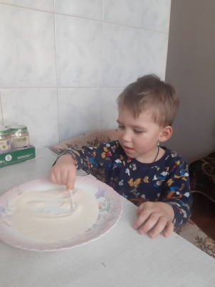
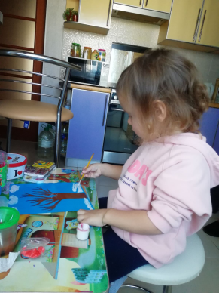
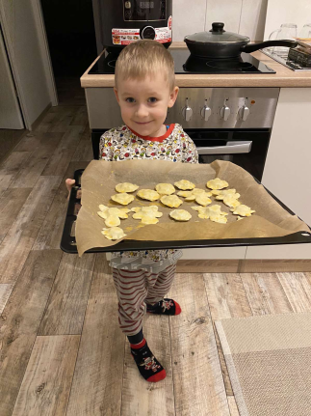
В умовах сьогодення важлива взаємодія вихователів та батьків дітей. Тож весь матеріал від педагогів іде в першу чергу до батьків, а вже потім вони працюють з дітьми, і це непреривний, систематичний, тематичний ланцюжок.

Slide 14
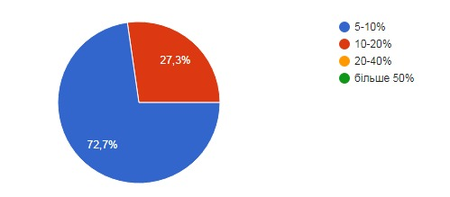
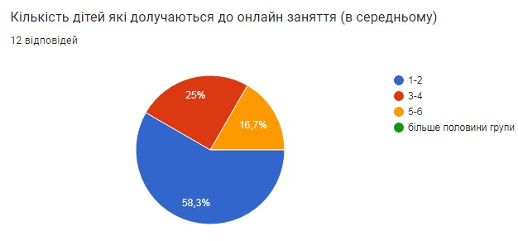
Проводячи анкетування серед педагогів виявили, що тільки 5-10% батьків виконують всі завдання які надають вихователі під час дистанційного навчання.

Slide 15
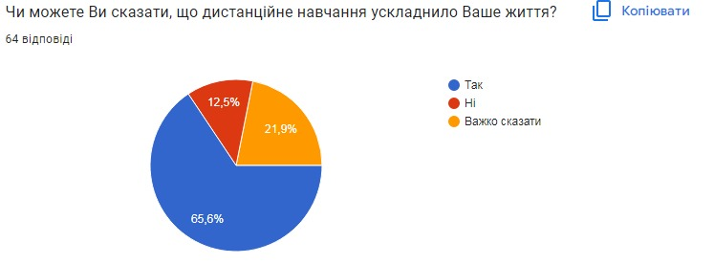


Зі сторони батьків, майже у 66 % виникають труднощі пов`язані з дистанційним навчанням

Slide 16








В нашому закладі організоване надання методичної підтримки педагогам, які мають високу педагогічну кваліфікацію, але не мають високої професійності під час дистанційного навчання

Slide 17






Разом з підвищенням професійності в цифрових інструментах, не забуваємо що ми - заклад дошкільної освіти, тому готуємо свята для наших дітей, проводимо зйомки казочок, лялькових вистав, розваг, які публікуємо як у групах Viber, Facebook так і на сайті закладу.

Slide 18









Аналізуючи та узагальнюючи результативність дистанційної роботи педагогічного колективу можна оцінити як задовільну.
Працюємо заради наших дітей!
Віримо в перемогу!

Slide 19
Дякую за увагу!

